Slide 1
ИСПОЛЬЗОВАНИЕ МЕТОДА МНЕМОТЕХНИКИ в обучении рассказыванию детей дошкольного возраста
Презентацию выполнила:
Зам.зав. по УВР Павлова В.А.
МБДОУ «Детский сад № 22»

Slide 2
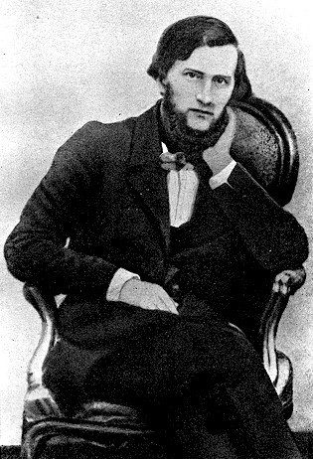
К . Д. Ушинский писал:
«Учите ребёнка каким-нибудь неизвестным ему пяти словам- он будет долго и напрасно мучиться, но свяжите двадцать таких слов с картинками, и он усвоит на лету».

Slide 3
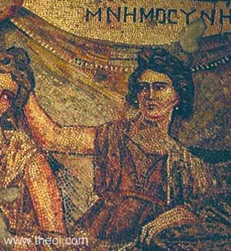
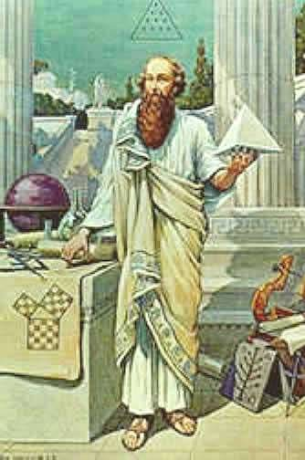
Немного истории
Слова «мнемотехника» и «мнемоника» обозначают одно и тоже – техника запоминания. Они происходят от греческого «mnemonikon» - искусство запоминания.
Считается, что это слово придумал Пифагор Самосский (6 век до н.э.). Искусство запоминания названо словом «mnemonikon» по имени древнегреческой богини памяти Мнемозины – матери девяти муз. Первые сохранившиеся работы по мнемотехнике датируются примерно 86-82 гг. до н.э., и принадлежат перу Цицерона и Квинтилиана.

Slide 4
Мнемотехника
- в переводе с греческого - «искусство запоминания». Это система методов и приемов, обеспечивающих успешное запоминание, сохранение и воспроизведение информации, знаний об особенностях объектов природы, об окружающем мире, эффективное запоминание структуры рассказа, и, конечно, развитие речи. Особое место в работе с детьми занимает дидактический материал в форме мнемотаблиц и мнемосхем.
Суть мнемосхем
заключается в следующем: на каждое слово или маленькое словосочетание придумывается картинка (изображение); таким образом, весь текст зарисовывается схематично. Глядя на эти схемы – рисунки ребёнок легко воспроизводит текстовую информацию.

Slide 5
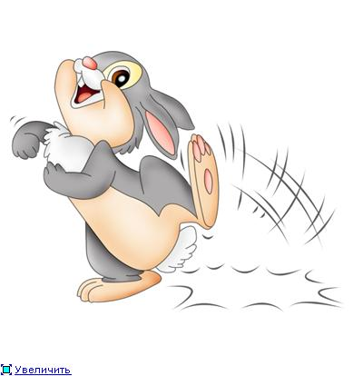
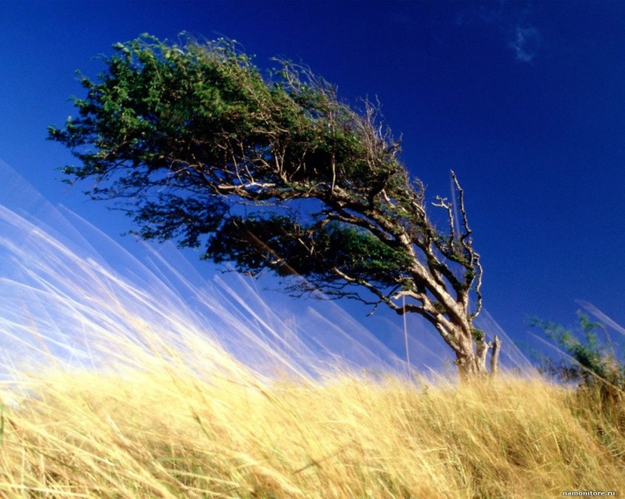
Содержание мнемотаблицы - это графическое или частично графическое изображение персонажей сказки, явлений природы, некоторых действий и др. путем выделения главных смысловых звеньев сюжета рассказа.
Главное – нужно передать условно-наглядную схему, изобразить так, чтобы нарисованное было понятно детям.

Slide 6
В
Наступила весна
В работе с
мнемотаблицами
вводятся цветовые
буквенные
обозначения времен года.
о
Наступила осень
З
Наступила зима

Slide 7

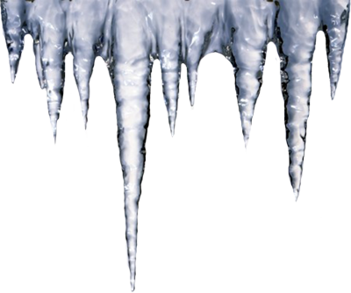
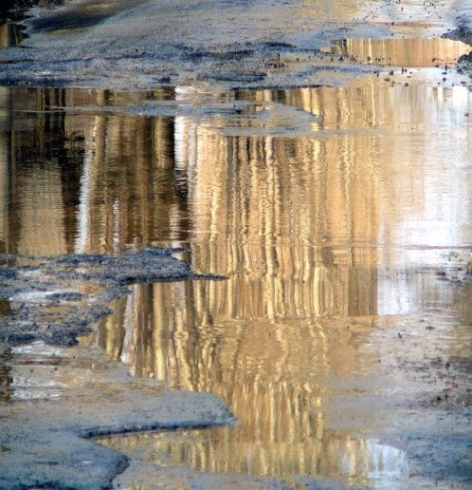
ЛЕКСИЧЕСКАЯ ТЕМА «ВЕСНА»
Наступила весна
Весной пригревает яркое солнышко
На крышах домов тают сосульки
На земле появляются лужи

Slide 8


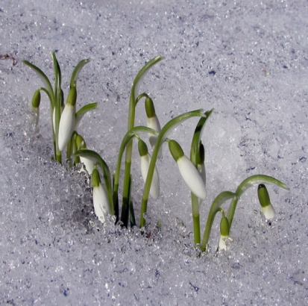
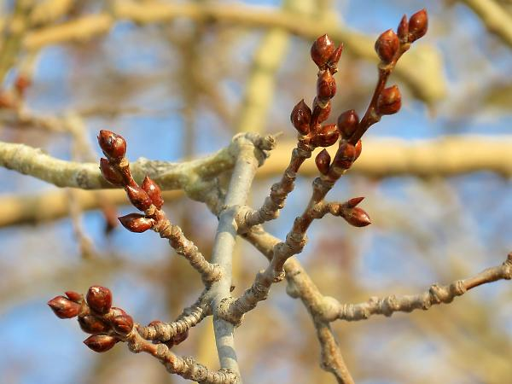
Наступила весна
Солнышко пригревает, припекает…
На крышах домов тают сосульки
На земле появляются лужи
Дети пускают в них и в ручейках кораблики
Весной распускаются первые цветы – подснежники,
а на деревьях набухают почки.

Slide 9
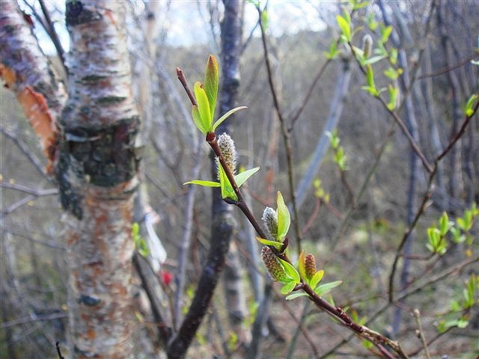
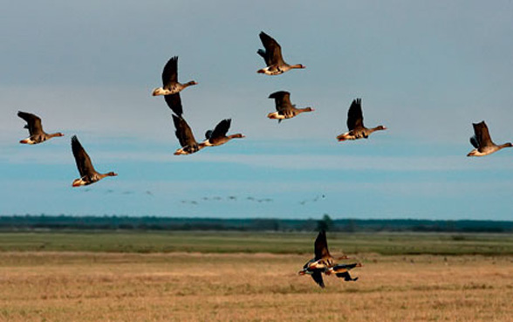
Весной пригревает теплое и ласковое солнышко
На крышах домов тают сосульки
На земле появляются лужи
Дети пускают в них и в ручейках кораблики
Весной распускаются первые цветы – подснежники
На деревьях набухают почки,
из которых появятся листочки
Из далеких стран начитают прилетать птицы

Slide 10
Мнемотаблицы особенно эффективны при разучивании стихотворений.
Суть заключается в том, что на каждое слово или маленькое словосочетание придумывается картинка (изображение); таким образом, все стихотворение зарисовывается схематически.
После этого ребенок по памяти, используя графическое изображение, воспроизводит стихотворение целиком. На начальном этапе взрослый предлагает готовую план - схему, а по мере обучения ребенок также активно включается в процесс создания своей схемы.

Slide 11
Стихотворение А.Барто «Наша Таня громко плачет»
Наша Таня громко плачет:
Уронила в речку мячик.
Тише, Танечка, не плачь,
Не утонет в речке мяч.

Slide 12
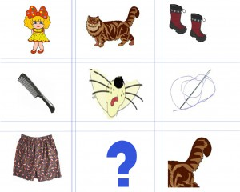
Стихотворение П. Воронько
«Обновка»
Я купила кошке
К празднику сапожки.
Причесала ей усы,
Сшила новые трусы.
Только как же надевать?
Хвостик некуда девать!

Slide 13

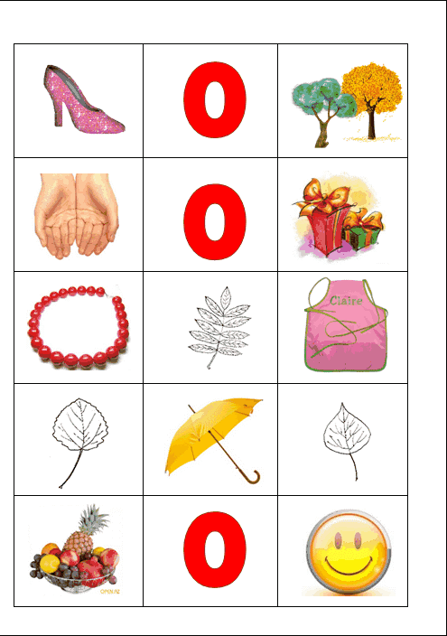

Slide 14
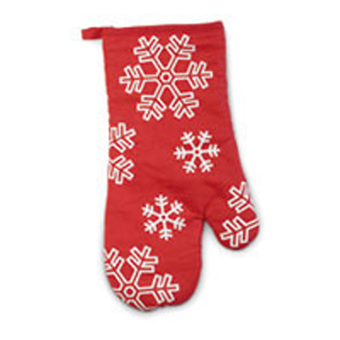
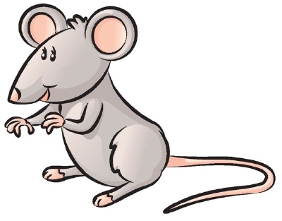
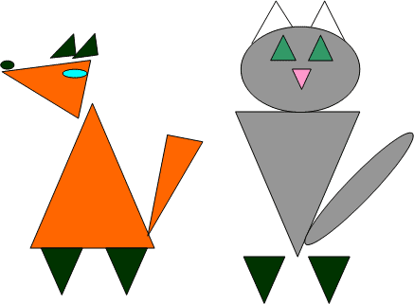
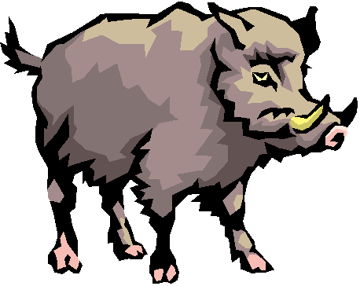
Сказка «Рукавичка»
Д

Slide 15
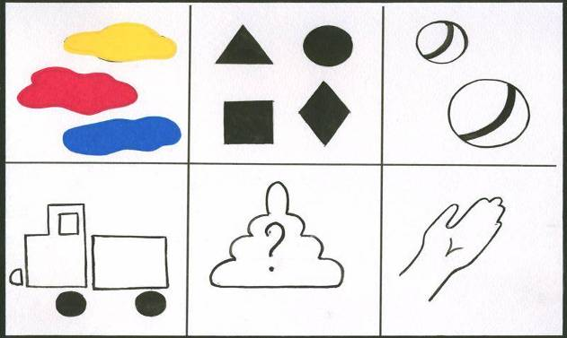
Составление рассказов-описаний по теме «Игрушки»
1. Цвет. (Какого цвета игрушка?)
2. Форма. (Какой она формы?)
3. Мячи. (Какого размера игрушка?)
4. Детали машины. (Назови ее детали.)
5. Контур с вопросом. (Из какого материала сделана игрушка?)
6. Рука. (Как с этой игрушкой можно играть?)

